Slide 1








01

Slide 2



HOÀN THÀNH
Thuyền ra khơi
1
2
3
4
Design by: Hương Thảo: Tranthao121004@gmail.com
Notes:
Bấm chuột vào chữ số để xuất hiện câu hỏi . Sau khi trả lời xong bấm vào Hoàn thành

Slide 3
1
Tính: 20 + 5 = ?
25
QUAY VỀ

Slide 4
2
Tính: 50 + 6 = ?
56
QUAY VỀ

Slide 5
3
Tính: 43 + 4= ?
47
QUAY VỀ

Slide 6
4
Tính: 56 + 2 = ?
58
QUAY VỀ

Slide 7

Thứ … ngày … tháng … năm …
Toán

Slide 8
1
Đặt tính rồi tính
42 + 4
73 + 6
34 + 5
42
4
73
6
34
5
+
+
+
46
79
39

Slide 9
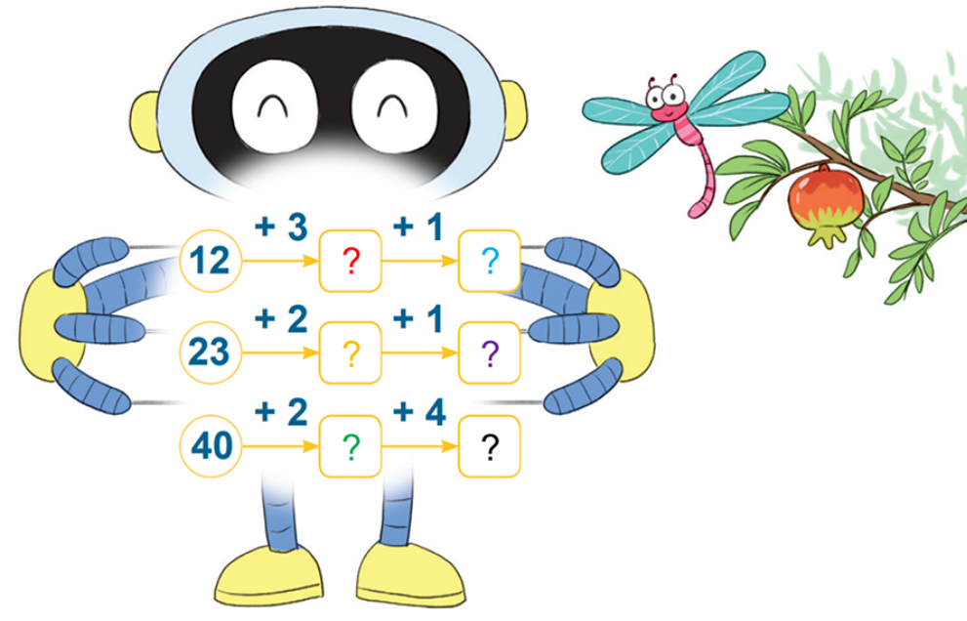
2
Số
15
16
25
26
42
46

Slide 10
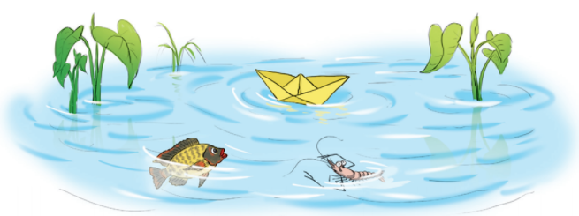
3
Bạn Mai gấp được 25 chiếc thuyền giấy. Em Mi gấp được 3 chiếc thuyền giấy. Hỏi cả hai chị em gấp được bao nhiêu chiếc thuyền giấy?
?
?
?
?
?
25
+
3
=
28
Hai chị em gấp được tất cả 28 chiếc thuyền giấy

Slide 11
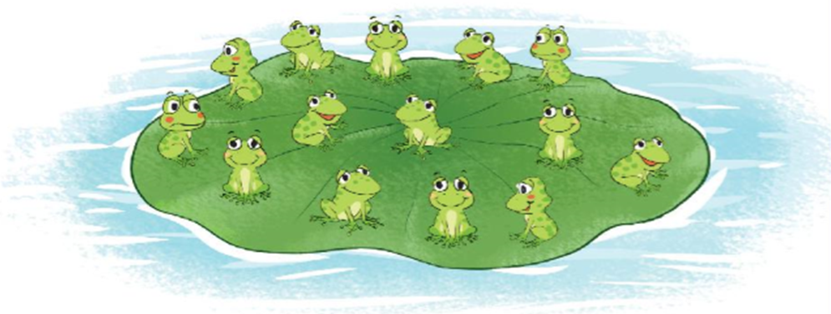


4
Lá sen chỉ chở được 17 chú ếch con. Trên lá sen đang có 14 chú ếch con.
Tìm đáp án cho hết ếch con lên lá sen.
A
B
C

Slide 12
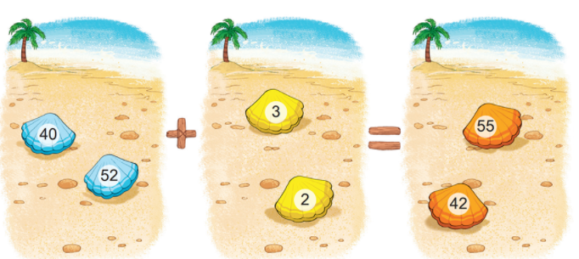
5
Lấy mỗi số trên vỏ sò màu xanh cộng với một số trên vỏ sò màu vàng để được một số trên vỏ sò màu cam. Tìm các phép tính đó.

Slide 13

Các bạn hãy cùng chúng mình thu thập những con sò có chứa số trên bãi cát để viết được thành những phép tính cộng đúng nhé!!
Xin chào các bạn!

Slide 14








40
+
2
42
=
2
+
40
42
=
52
+
3
=
55
52
3
+
52
=
55
3
2
55
40
42
Notes:
Nhấn chuột vào các con sò có chứa số trên bãi cát đồng thời nó sẽ mất đi và xuất hiện trên bảng xanh.
Nếu học sinh có cách viết phép tính khác nhấn chuột vào hình ốc màu nâu hiện phép tính thứ 2, ốc màu xanh hiện phép tính thứ 4.

Slide 15


Design by: Hương Thảo: Tranthao121004@gmail.com

